Slide 1

السادس

Slide 2






تعيين تلميذ(ة) للإجابة
توجيهات و شرح التعليمات
عرض فيديو
المرور بين الصفوف للمساعدة و تصحيح الإنجازات
عمل في ثنائيات
نهاية الشريط، المرور إلى الشريحة الموالية.

Slide 3

تنظيم حصص الأسبوع السادس
اليوم 4 -
اليوم 1 -
افتتاح الحصة .
ظواهر لغوية: صرف و تحويل- تراكيب - إملاء
افتتاح الحصة.
معجم و أساليب
اليوم 5 -
اليوم2 -
تقويم الشق الكتابي
افتتاح الحصة.
قراءة : مراجعة و توليف
اليوم 6 -
اليوم 3-
تصحيح تفاعلي
افتتاح الحصة.
إنتاج كتابي: مراجعة و توليف

Slide 4





هيكلة حصة اليوم
- 01 افتتاح الحصة
ترحيب
تحدي الفهم السماعي
- 02 إنتاج كتابي
مهارة وصف شخص
كتابة بطاقة تعريفية لبلد

Slide 5

عند نهاية الحصة
على الأقل 80% من المتعلمين سيكونون قادرين على:
فهم النص المسموع و الإجابة عن أسئلة الفهم.
كتابة بطاقة تعريفية لبلد.
كتابة فقرة لوصف شخص.

Slide 6

افتتاح الحصة
افتتاح الحصة
ترحيب
تحدي الفهم السماعي

Slide 7

مرحبا بكم ، سنبدأ حصة اللغة العربية.
اختــتام الحــصة
إنتاج كتابي 2
إنتاج كتابي 1
افتتاح الحصة

Slide 8


ضعوا اللوحة والكراسة في القمطر
اختــتام الحــصة
إنتاج كتابي 2
إنتاج كتابي 1
افتتاح الحصة

Slide 9
أنصتوا للنص التالي جيدا و تذكروا أكبر قدر من المعلومات لتجيبوا عن أسئلة الفهم.
-يسمع الأستاذ النص مرتين. بعد فصل الحاسوب عن جهاز العرض
اختــتام الحــصة
إنتاج كتابي 2
إنتاج كتابي 1
افتتاح الحصة
كانَتِ ٱلسَّماءُ صافِيَةً تِلكَ ٱللَّيلَةَ، وَٱلنُّجومُ تَتَلَألَأُ فَوقَ ٱلقَريَةِ، حينَ تَوافَدَ ٱلأَهلُ إِلى ٱلساحَةِ ٱلكَبيرَةِ مُرتَدينَ أَجمَلَ ثِيابِهِم. تَألَّقَتِ ٱلنِّساءُ في مَلاحِفِهِنَّ ٱلصَّحراوِيَّةِ وَحُلِيِّهِنَّ ٱلفِضِّيَّةِ، بَينَما ٱصطَفَّ ٱلرِّجالُ بِجَلابيبِهِمُ ٱلناصِعَةِ.لَم تَمضِ لَحَظاتٌ حَتّى ضَرَبَ شَيخُ ٱلفِرقَةِ ٱلكَدرَةَ ضَربَةً أُولى، فَتَحَرَّكَتِ ٱلأَجسادُ تِلقائِيّاً. هَزَّ ٱلرِّجالُ أَكتافَهُم يَميناً وَشِمالاً عَلى إيقاعِ ٱلكَدرَةِ، وَكُلَّما ٱشتَدَّ ٱلإيقاعُ عَلَتِ ٱلزَّغاريدُ فَأَضافَت إِلى ٱلأَجواءِ بَهجَةً فَوقَ بَهجَةٍ.في زاوِيَةٍ مِنَ ٱلساحَةِ، قالَ ٱلجَدُّ لِحَفيدِهِ سَعيدٍ ٱلمَشدوهِ بِصَوتٍ حَنونٍ: "هذِهِ ٱلرَّقصَةُ لَيسَت مُجَرَّدَ حَرَكاتٍ يا سَعيدُ، إِنَّها روحُ أَجدادِنا تَحيا فينا." حاوَلَ سَعيدٌ تَقليدَ ٱلراقِصينَ فَتَعَثَّرَ، ثُمَّ ضَحِكَ وَعادَ لِلمُحاوَلَةِ. وَشَيئاً فَشَيئاً، ٱنضَمَّ ٱلجَميعُ إِلى ٱلدّائِرَةِ حَتّى عَمَّتِ ٱلبَهجَةُ كُلَّ مَكانٍ. وَحينَ عادَ سَعيدٌ إِلى بَيتِهِ، أَدرَكَ أَنَّ رَقصَةَ ٱلرَّكبَةِ كَنزٌ ثَمينٌ تَتَوارَثُهُ ٱلأَجيالُ بِكُلِّ فَخْرٍ.

Slide 10

خذوا ألواحكم و اكتبوا رقم الجواب الصحيح.
اختــتام الحــصة
إنتاج كتابي 2
إنتاج كتابي 1
افتتاح الحصة
كَيفَ كانَت حَرَكَةُ ٱلرِّجالِ أَثناءَ ٱلرَّقصَةِ؟
كانوا يَقفِزونَ وَيَدورونَ في حَلَقاتٍ.
1
كانوا يَتَقَدَّمونَ وَيَتَراجَعونَ فَقَط.
2
كانوا يَهُزُّونَ أَكتافَهُم يَميناً وَشِمالاً.
3
كانوا يَرفَعونَ أَيدِيَهُم وَيُلَوِّحونَ بِها.
4

Slide 11
صححوا. كيف توصلتم للجواب؟
اختــتام الحــصة
إنتاج كتابي 2
إنتاج كتابي 1
افتتاح الحصة
كَيفَ كانَت حَرَكَةُ ٱلرِّجالِ أَثناءَ ٱلرَّقصَةِ؟
كانوا يَقفِزونَ وَيَدورونَ في حَلَقاتٍ.
1
كانوا يَتَقَدَّمونَ وَيَتَراجَعونَ فَقَط.
2
كانوا يَهُزُّونَ أَكتافَهُم يَميناً وَشِمالاً.
3
كانوا يَرفَعونَ أَيدِيَهُم وَيُلَوِّحونَ بِها.
4

Slide 12
سؤال أخر
اختــتام الحــصة
إنتاج كتابي 2
إنتاج كتابي 1
افتتاح الحصة
لِماذا وَصَفَ ٱلجَدُّ رَقصَةَ ٱلرَّكبَةِ بِأَنَّها "روحُ ٱلأَجدادِ تَحيا فينا"؟
لِأَنَّها رَقصَةٌ دينِيَّةٌ مُقَدَّسَةٌ.
1
لِأَنَّ ٱلأَجدادَ كانوا يُحِبُّونَ ٱلرَّقصَ كَثيراً.
2
لِأَنَّ ٱلأَجدادَ هُم مَن ٱخْتَرَعوها وَحدَهُم.
3
لِأَنَّها تَربِطُ ٱلأَجيالَ بِبَعضِها وَتُبقي ذِكرى ٱلأَسلافِ حَيَّةً .
4

Slide 13
صححوا. كيف توصلتم للجواب؟
اختــتام الحــصة
إنتاج كتابي 2
إنتاج كتابي 1
افتتاح الحصة
لِماذا وَصَفَ ٱلجَدُّ رَقصَةَ ٱلرَّكبَةِ بِأَنَّها "روحُ ٱلأَجدادِ تَحيا فينا"؟
لِأَنَّها رَقصَةٌ دينِيَّةٌ مُقَدَّسَةٌ.
1
لِأَنَّ ٱلأَجدادَ كانوا يُحِبُّونَ ٱلرَّقصَ كَثيراً.
2
لِأَنَّ ٱلأَجدادَ هُم مَن ٱخْتَرَعوها وَحدَهُم.
3
لِأَنَّها تَربِطُ ٱلأَجيالَ بِبَعضِها وَتُبقي ذِكرى ٱلأَسلافِ حَيَّةً .
4

Slide 14

إنتاج كتابي 1
إنتاج كتابي 1
كتابة بطاقة تعريفية عن بلد

Slide 15
سنواصل تدربنا في هذه الحصة على كتابة بطاقة تعريفية لبلد
اختــتام الحــصة
إنتاج كتابي 2
إنتاج كتابي 1
افتتاح الحصة
كِتابَةُ بِطاقَةٍ تَعْريفِيَّةٍ لِبَلَدٍ

Slide 16

من يذكرنا ببعض الأساليب التي يمكن أن نستعملها في أسلوب الوصف؟
اختــتام الحــصة
إنتاج كتابي 2
إنتاج كتابي 1
افتتاح الحصة
كِتابَةُ بِطاقَةٍ تَعْريفِيَّةٍ لِبَلَدٍ

Slide 17


أحسنتم . من يقرأ؟
اختــتام الحــصة
إنتاج كتابي 2
إنتاج كتابي 1
افتتاح الحصة
أَكْتُبُ ٱسْمَ ٱلْبَلَدِ وَمَوْقِعَهُ ٱلْجُغْرافِيَّ :
أَذْكُرُ مَعْلوماتٍ عَنِ ٱلْبَلَدِ:

Slide 18
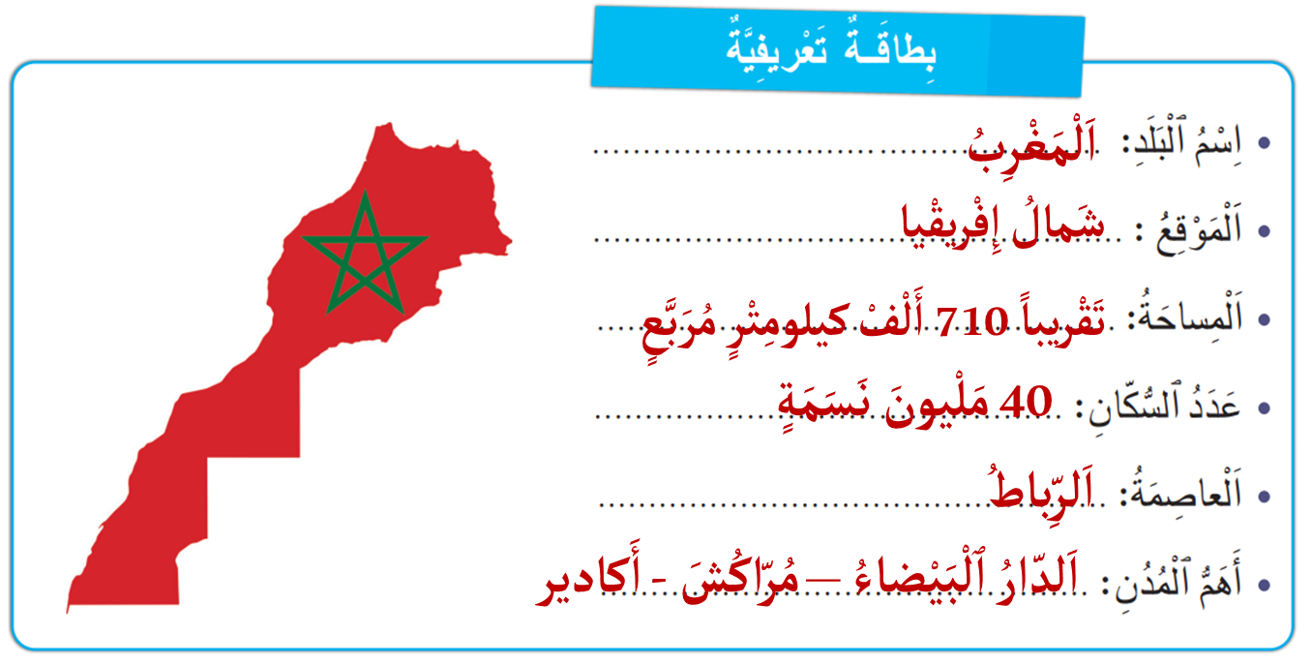
اختــتام الحــصة
إنتاج كتابي 2
إنتاج كتابي 1
افتتاح الحصة
  هذا مثال. من يقرأ؟

Slide 19
نضيف كذلك المعلومات التالية:
اختــتام الحــصة
إنتاج كتابي 2
إنتاج كتابي 1
افتتاح الحصة
أَذْكُرُ سِماتٍ تُمَيِّزُ ٱلْبَلَدَ عَنْ بُلْدانٍ أُخْرى.
3
أَذْكُرُ ما تَتَمَيَّزُ بِهِ ٱلطَّبيعَةُ في ٱلْبَلَدِ.
4
أَذْكُرُ ٱلْأَماكِنَ ٱلْمَشْهورَةَ في ٱلْبَلَدِ.
5

Slide 20
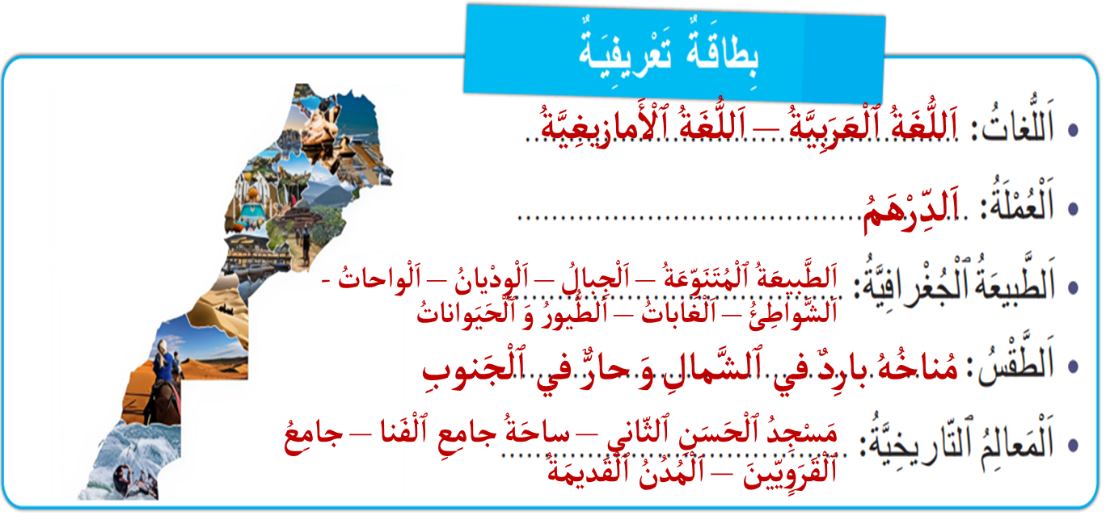
اختــتام الحــصة
إنتاج كتابي 2
إنتاج كتابي 1
افتتاح الحصة
  هذا مثال. من يقرأ؟

Slide 21
نضيف أيضا المعلومات التالية:
اختــتام الحــصة
إنتاج كتابي 2
إنتاج كتابي 1
افتتاح الحصة
اَلْفُنونُ ٱلَّتي تُمَيِّزُ ٱلْبَلَدَ.
6
اَلرِّياضاتُ ٱلشَّعْبِيَّةُ في هَذا ٱلْبَلَدِ.
7

Slide 22
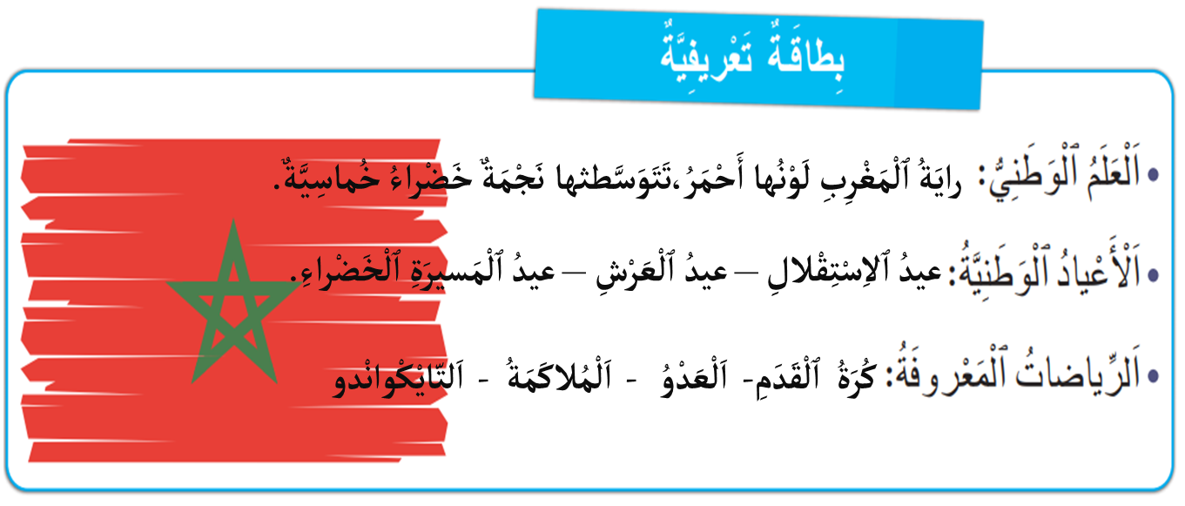
اختــتام الحــصة
إنتاج كتابي 2
إنتاج كتابي 1
افتتاح الحصة
  هذا مثال. من يقرأ؟

Slide 23
اختــتام الحــصة
إنتاج كتابي 2
إنتاج كتابي 1
افتتاح الحصة
  الآن من منكم يستطيع إنتاج فقرة تقدم معلومات عن بلدنا العزيز المغرب

Slide 24

اختــتام الحــصة
إنتاج كتابي 2
إنتاج كتابي 1
افتتاح الحصة
  الآن في ثنائيات اقروا النص التالي جيدا و اكتبوا بِطاقَةً تَعْريفِيَّةً عَنِ السودان.
اَلسُّودانُ دَولَةٌ عَرَبِيَّةٌ إِفريقِيَّةٌ تَقَعُ في شَمالِ شَرقِ ٱلقارَّةِ ٱلإِفريقِيَّةِ، عاصِمَتُها مَدينَةُ ٱلخَرطومِ، وَهِيَ أَكبَرُ مُدُنِها أَيضاً.وَ بِها أَيْضاً مَدينَةُ نِيالا وَ سَنْجَةَ ، تَبلُغُ مِساحَةُ ٱلسُّودانِ حَوالَيْ 1.861.484 كيلومِترٍ مُرَبَّعٍ، وَيَبلُغُ عَدَدُ سُكَّانِهِ حَوالَيْ 53 مِليونَ نَسَمَةٍ سَنَةَ 2026. ٱللُّغَةُ ٱلرَّسمِيَّةُ لِلدَّولَةِ هِيَ ٱلعَرَبِيَّةُ، كَما تَنتَشِرُ لُغاتٌ مَحَلِّيَّةٌ عَدَّةٌ كَٱلنُّوبِيَّةِ وَٱلبَجاوِيَّةِ وَغَيرِها، وَتُعتَبَرُ هذِهِ ٱللُّغاتُ مَوروثاً ثَقافِيّاً أَصيلاً يَعكِسُ عَراقَةَ ٱلحَضارَةِ ٱلسُّودانِيَّةِ وَتَنَوُّعَها. ٱلعُملَةُ ٱلمُتَداوَلَةُ في ٱلسُّودانِ هِيَ ٱلجُنيهُ ٱلسُّودانِيُّ. وَمِن أَهَمِّ ٱلأَعيادِ ٱلوَطَنِيَّةِ في ٱلبِلادِ: اَلعيدُ ٱلوَطَنِيُّ ٱلسُّودانِيُّ، عيدُ ٱلِاستِقلالِ .
بِطاقَةٌ تَعْريفِيَّةٌ
اَللُّغاتُ: .................................................
اَلْعُمْلَةُ: ..................................................
اَلْأَعْيادُ ٱلْوَطَنِيَّةُ: ........................................
.............................................................
.............................................................
اِسْمُ ٱلْبَلَدِ: ...............................................
اَلْمَوْقِعُ: ..................................................
اَلْمِساحَةُ: ................................................
عَدَدُ ٱلسُّكّانِ: ............................................
اَلْعاصِمَةُ: ...............................................
أَهَمُّ ٱلْمُدُنِ: .............................................

Slide 25
اختــتام الحــصة
إنتاج كتابي 2
إنتاج كتابي 1
افتتاح الحصة
  انتبهوا للتصحيح، من يتقاسم معنا إنتاجه.
  -لا يعرض الأستاذ الإجابة إلا من بعد الاطلاع على بعض إجابات المتعلمين ويقدم التغذية الراجعة.
اَلسُّودانُ دَولَةٌ عَرَبِيَّةٌ إِفريقِيَّةٌ تَقَعُ في شَمالِ شَرقِ ٱلقارَّةِ ٱلإِفريقِيَّةِ، عاصِمَتُها مَدينَةُ ٱلخَرطومِ، وَهِيَ أَكبَرُ مُدُنِها أَيضاً.وَ بِها أَيْضاً مَدينَةُ نِيالا وَ سَنْجَةَ ، تَبلُغُ مِساحَةُ ٱلسُّودانِ حَوالَيْ 1.861.484 كيلومِترٍ مُرَبَّعٍ، وَيَبلُغُ عَدَدُ سُكَّانِهِ حَوالَيْ 53 مِليونَ نَسَمَةٍ سَنَةَ 2026. ٱللُّغَةُ ٱلرَّسمِيَّةُ لِلدَّولَةِ هِيَ ٱلعَرَبِيَّةُ، كَما تَنتَشِرُ لُغاتٌ مَحَلِّيَّةٌ عَدَّةٌ كَٱلنُّوبِيَّةِ وَٱلبَجاوِيَّةِ وَغَيرِها، وَتُعتَبَرُ هذِهِ ٱللُّغاتُ مَوروثاً ثَقافِيّاً أَصيلاً يَعكِسُ عَراقَةَ ٱلحَضارَةِ ٱلسُّودانِيَّةِ وَتَنَوُّعَها. ٱلعُملَةُ ٱلمُتَداوَلَةُ في ٱلسُّودانِ هِيَ ٱلجُنيهُ ٱلسُّودانِيُّ. وَمِن أَهَمِّ ٱلأَعيادِ ٱلوَطَنِيَّةِ في ٱلبِلادِ: اَلعيدُ ٱلوَطَنِيُّ ٱلسُّودانِيُّ، عيدُ ٱلِاستِقلالِ .
بِطاقَةٌ تَعْريفِيَّةٌ
  اَللُّغَةُ ٱلعَرَبِيَّةُ – اَلنّونِيَّةُ - اَلْبَحاوِيَّةُ
  اَلسّودانُ
اَللُّغاتُ: .................................................
اَلْعُمْلَةُ: ..................................................
اَلْأَعْيادُ ٱلْوَطَنِيَّةُ: ........................................
.............................................................
.............................................................
اِسْمُ ٱلْبَلَدِ: ...............................................
اَلْمَوْقِعُ: ..................................................
اَلْمِساحَةُ: ................................................
عَدَدُ ٱلسُّكّانِ: ............................................
اَلْعاصِمَةُ: ...............................................
أَهَمُّ ٱلْمُدُنِ: .............................................
  اَلجُنيهُ ٱلسُّودانِيُّ
  شَمالِ شَرقِ ٱلقارَّةِ ٱلإِفريقِيَّةِ
  اَلْعيدُ ٱلْوَطَنِيُّ ٱلسُّودانِيُّ
  حَوالَيْ 1.861.484 كيلومِتْرٍ مُرَبَّعٍ
  عيدُ ٱلِاستِقلالِ
  حَوالَيْ 53 مَلْيوناً نَسَمَةً
  مَدينَةُ ٱلخَرطومِ
  نِيالا وَ سَنْجَةَ

Slide 26

اختــتام الحــصة
إنتاج كتابي 2
إنتاج كتابي 1
افتتاح الحصة
  خذوا كراساتكم على الصفحة رقم 65 و أجيبوا عن التمرين التالي

Slide 27
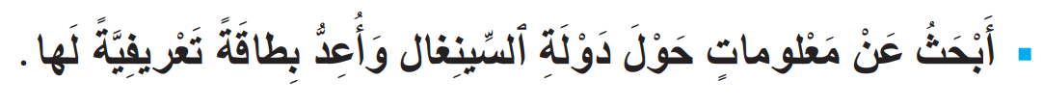
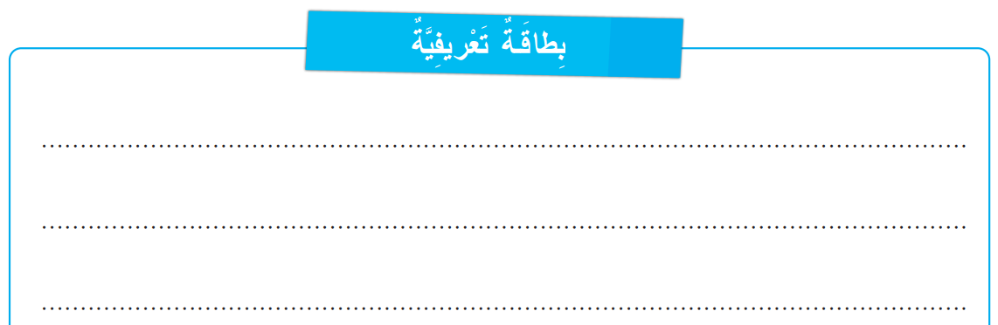
اختــتام الحــصة
إنتاج كتابي 2
إنتاج كتابي 1
افتتاح الحصة
  أبحث عن معلومات حول دولة السينغال و أعد بطاقة تعريفية لها

Slide 28

اختــتام الحــصة
إنتاج كتابي 2
إنتاج كتابي 1
افتتاح الحصة
  يمكنكم الاستعانة بالفقرة التالي لكتابة البطاقة
ٱلسِّينِغالُ دَولَةٌ إِفريقِيَّةٌ تَقَعُ في غَربِ ٱلقارَّةِ ٱلإِفريقِيَّةِ، عاصِمَتُها مَدينَةُ داكارَ، وَهِيَ أَكبَرُ مُدُنِها أَيضاً وَٱلمَركَزُ ٱلسِّياسِيُّ وَٱلإِدارِيُّ وَٱلِاقتِصادِيُّ لِلبِلادِ، وَبِها أَيْضاً مَدينَةُ ثايس وَ سانت لويس . تَبلُغُ مِساحَةُ ٱلسِّينِغالِ حَوالَيْ 196.722 كيلومِترٍ مُرَبَّعٍ، وَيَبلُغُ عَدَدُ سُكَّانِها حَوالَيْ 19 مِليوناً وَثَلاثَةِ مِئَةٍ وَسِتَّةٍ وَسِتِّينَ أَلفَ نَسَمَةٍ سَنَةَ 2026. ٱللُّغَةُ ٱلرَّسمِيَّةُ لِلدَّولَةِ هِيَ ٱلفَرَنسِيَّةُ، كَما تَنتَشِرُ لُغاتٌ مَحَلِّيَّةٌ عَدَّةٌ كَٱلوُلوفِ وَٱلدِّيولا وَٱلبُولارِ وَٱلسِّيرِيرِ. ٱلعُملَةُ ٱلمُتَداوَلَةُ في ٱلسِّينِغالِ هِيَ ٱلفَرَنكُ ٱلإِفريقِيُّ. وَمِن أَهَمِّ ٱلأَعيادِ ٱلوَطَنِيَّةِ في ٱلبِلادِ: ٱلعيدُ ٱلوَطَنِيُّ ٱلسِّينِغالِيُّ، عيدُ ٱلِاستِقلالِ.
بِطاقَةٌ تَعْريفِيَّةٌ
اَللُّغاتُ: .................................................
اَلْعُمْلَةُ: ..................................................
اَلْأَعْيادُ ٱلْوَطَنِيَّةُ: ........................................
.............................................................
.............................................................
اِسْمُ ٱلْبَلَدِ: ...............................................
اَلْمَوْقِعُ: ..................................................
اَلْمِساحَةُ: ................................................
عَدَدُ ٱلسُّكّانِ: ............................................
اَلْعاصِمَةُ: ...............................................
أَهَمُّ ٱلْمُدُنِ: .............................................

Slide 29
اختــتام الحــصة
إنتاج كتابي 2
إنتاج كتابي 1
افتتاح الحصة
  يمكنكم الاستعانة بالفقرة التالي لكتابة البطاقة
ٱلسِّينِغالُ دَولَةٌ إِفريقِيَّةٌ تَقَعُ في غَربِ ٱلقارَّةِ ٱلإِفريقِيَّةِ، عاصِمَتُها مَدينَةُ داكارَ، وَهِيَ أَكبَرُ مُدُنِها أَيضاً وَٱلمَركَزُ ٱلسِّياسِيُّ وَٱلإِدارِيُّ وَٱلِاقتِصادِيُّ لِلبِلادِ، وَبِها أَيْضاً مَدينَةُ ثايس وَ سانت لويس . تَبلُغُ مِساحَةُ ٱلسِّينِغالِ حَوالَيْ 196.722 كيلومِترٍ مُرَبَّعٍ، وَيَبلُغُ عَدَدُ سُكَّانِها حَوالَيْ 19 مِليوناً وَثَلاثَةِ مِئَةٍ وَسِتَّةٍ وَسِتِّينَ أَلفَ نَسَمَةٍ سَنَةَ 2026. ٱللُّغَةُ ٱلرَّسمِيَّةُ لِلدَّولَةِ هِيَ ٱلفَرَنسِيَّةُ، كَما تَنتَشِرُ لُغاتٌ مَحَلِّيَّةٌ عَدَّةٌ كَٱلوُلوفِ وَٱلدِّيولا وَٱلبُولارِ وَٱلسِّيرِيرِ. ٱلعُملَةُ ٱلمُتَداوَلَةُ في ٱلسِّينِغالِ هِيَ ٱلفَرَنكُ ٱلإِفريقِيُّ. وَمِن أَهَمِّ ٱلأَعيادِ ٱلوَطَنِيَّةِ في ٱلبِلادِ: ٱلعيدُ ٱلوَطَنِيُّ ٱلسِّينِغالِيُّ، عيدُ ٱلِاستِقلالِ.
بِطاقَةٌ تَعْريفِيَّةٌ
  اَللُّغَةُ ٱلْفَرَنْسِيَّةُ – اَلْوَلوفُ - اَلدِّيولا
  اَلسِّينِغالُ
اَللُّغاتُ: .................................................
اَلْعُمْلَةُ: ..................................................
اَلْأَعْيادُ ٱلْوَطَنِيَّةُ: ........................................
.............................................................
.............................................................
اِسْمُ ٱلْبَلَدِ: ...............................................
اَلْمَوْقِعُ: ..................................................
اَلْمِساحَةُ: ................................................
عَدَدُ ٱلسُّكّانِ: ............................................
اَلْعاصِمَةُ: ...............................................
أَهَمُّ ٱلْمُدُنِ: .............................................
  اَلفَرَنكُ ٱلإِفريقِيُّ
  غَربِ ٱلقارَّةِ ٱلإِفريقِيَّةِ
  اَلْعيدُ ٱلْوَطَنِيُّ ٱلسِّينِغالِيُّ
  حَوالَيْ 196.722 كيلومِتْرٍ مُرَبَّعٍ
  عيدُ ٱلِاستِقلالِ
  حَوالَيْ 19 مَلْيوناً نَسَمَةً
  مَدينَةُ داكارَ
  ثايس وَ سانت لويس

Slide 30

إنتاج كتابي 2
إنتاج كتابي 2
وصف شخص

Slide 31
سنواصل تدربنا في هذه الحصة على توظيف مهارة وصف شخص
اختــتام الحــصة
إنتاج كتابي 2
إنتاج كتابي 1
افتتاح الحصة
مَهارَةُ وَصْفِ شَخْصٍ

Slide 32
من يذكرنا بالجوانب التي نركز عليها لوصف شخص؟
اختــتام الحــصة
إنتاج كتابي 2
إنتاج كتابي 1
افتتاح الحصة
مَهارَةُ وَصْفِ شَخْصٍ

Slide 33
أحسنتم . من يقرأ؟
اختــتام الحــصة
إنتاج كتابي 2
إنتاج كتابي 1
افتتاح الحصة
وَصْفُ ٱلْمَظْهَرِ ٱلْخارِجِيِّ لِشَخْصٍ
وَصْفُ مَشاعِرِ شَخْصٍ
وَصْفُ ٱلْأَفْعالِ ٱلَّتي يَقومُ بِها شَخْصٌ.

Slide 34
ماهي العناصر التي نركز عليها لوصف المظهر الخارجي لشخص؟
اختــتام الحــصة
إنتاج كتابي 2
إنتاج كتابي 1
افتتاح الحصة
وَصْفُ ٱلْمَظْهَرِ ٱلْخارِجِيِّ لِشَخْصٍ

Slide 35

أحسنتم لوصف المظهر الخارجي لشخص نركز على العناصر التالية:
اختــتام الحــصة
إنتاج كتابي 2
إنتاج كتابي 1
افتتاح الحصة
وَصْفُ ٱلْمَظْهَرِ ٱلْخارِجِيِّ لِشَخْصٍ

Slide 36
ماهي العناصر التي نركز عليها لوصف مشاعر شخص؟
اختــتام الحــصة
إنتاج كتابي 2
إنتاج كتابي 1
افتتاح الحصة
وَصْفُ مَشاعِرِ شَخْصٍ

Slide 37
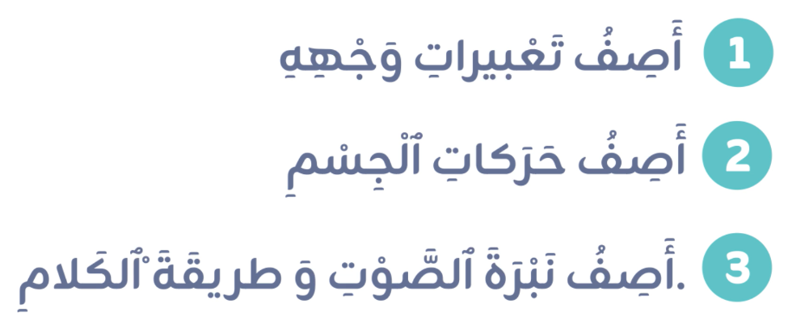
أحسنتم لوصف مشاعر شخص نركز على العناصر التالية:
اختــتام الحــصة
إنتاج كتابي 2
إنتاج كتابي 1
افتتاح الحصة
وَصْفُ مَشاعِرِ شَخْصٍ

Slide 38
ماهي العناصر التي نركز عليها لوصف الأفعال التي يقوم بها شخص؟
اختــتام الحــصة
إنتاج كتابي 2
إنتاج كتابي 1
افتتاح الحصة
وَصْفُ ٱلْأَفْعالِ ٱلَّتي يَقومُ بِها شَخْصٌ.

Slide 39
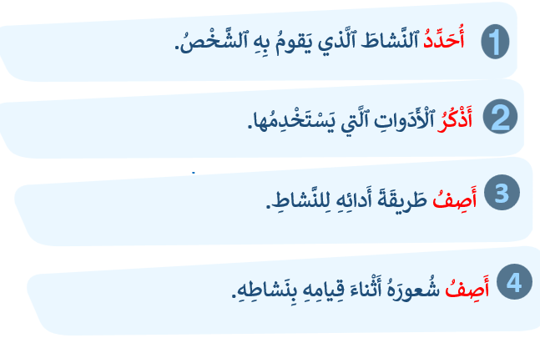
أحسنتم لوصف الأفعال التي يقوم بها شخص نركز على العناصر التالية:
اختــتام الحــصة
إنتاج كتابي 2
إنتاج كتابي 1
افتتاح الحصة
وَصْفُ ٱلْأَفْعالِ ٱلَّتي يَقومُ بِها شَخْصٌ.

Slide 40
اختــتام الحــصة
إنتاج كتابي 2
إنتاج كتابي 1
افتتاح الحصة
  الآن على دفاتركم أكتبوا فقرة بسيطة لوصف إِمامِ مَسْجِدِ حَيِّكُمْ / قَرْيَتِكُمْ؟
  يمكنكم الاستعانة بالعناصر التالية للوصف.
  أَصِفُ إِمامَ حَيِّنا / قَرْيَتِنا.
  أَصِفُ مَظْهَرُهُ ٱلْخارِجِيَّ:
  اَلْوَجْهُ، اَلْعَيْنانِ، اَلشَّعْرُ، اَلْقامَةُ، اَلْجِسْمُ، اَلْمَلابِسُ، ...
  أَصِفُ مَشاعِرَهُ:
  تَعْبيراتُ ٱلْوَجْهِ،حَرَكاتُ ٱلْجِسْمِ،نَبْرَةُ ٱلصَّوْتِ،طَريقَةُ ٱلْكَلامِ، ...
  أَصِفُ ما يَفْعَلُهُ وَ كَيْفَ يَفْعَلُهُ:
  اَلنَّشاطُ،اَلْأَدَواتُ،طَريقَةُ ٱلْأَداءِ،شُعورَهُ أَثْناءَ ٱلْأَداءِ، ...
  أَسْتَعْمِلُ أَساليبَ وَأَدَواتِ ٱلْوَصْفِ:
  كانَ .... – يَبْدو مِثْلَ ...... – كَأَنَّهُ/كَأَنَّها ......

Slide 41
اختــتام الحــصة
اختــتام الحــصة
تراكيب
إنتاج كتابي 1
افتتاح الحصة
إنتاج كتابي
افتتاح الحصة
إنتاج كتابي 2
  من يتقاسم معنا إنتاجه؟
  يعطي الأستاذ الفرصة لعدد من المتعلمين لعرض إنتاجاتهم و يقدم التغذية الراجعة المناسبة.
  أَصِفُ إِمامَ حَيِّنا / قَرْيَتِنا.
  أَصِفُ مَظْهَرُهُ ٱلْخارِجِيَّ:
  اَلْوَجْهُ، اَلْعَيْنانِ، اَلشَّعْرُ، اَلْقامَةُ، اَلْجِسْمُ، اَلْمَلابِسُ، ...
  أَصِفُ مَشاعِرَهُ:
  تَعْبيراتُ ٱلْوَجْهِ،حَرَكاتُ ٱلْجِسْمِ،نَبْرَةُ ٱلصَّوْتِ،طَريقَةُ ٱلْكَلامِ، ...
  أَصِفُ ما يَفْعَلُهُ وَ كَيْفَ يَفْعَلُهُ:
  اَلنَّشاطُ،اَلْأَدَواتُ،طَريقَةُ ٱلْأَداءِ،شُعورَهُ أَثْناءَ ٱلْأَداءِ، ...
  أَسْتَعْمِلُ أَساليبَ وَأَدَواتِ ٱلْوَصْفِ:
  كانَ .... – يَبْدو مِثْلَ ...... – كَأَنَّهُ/كَأَنَّها ......

Slide 42
اختــتام الحــصة
إنتاج كتابي 2
إنتاج كتابي 1
افتتاح الحصة
  هذا نموذج لفقرة أصف فيها بقال حينا. من يقرأ؟
  إِمامُ قَرْيَتِنا
  أَصِفُ مَظْهَرَهُ ٱلخارِجِيَّ: إِمامُ قَريَتِنا رَجُلٌ مَربوعُ ٱلْقامَةِ، مُكتَنِزُ ٱلْجِسمِ، وَجهُهُ طَيِّبٌ مَأْلوفٌ كَأَنَّكَ تَعرِفُهُ مُنذُ زَمَنٍ بَعيدٍ. عَيناهُ صَغيرَتانِ بَرّاقَتانِ تَلمَعانِ حينَ يَبتَسِمُ، وَلِحيَتُهُ بَيضاءُ. يَرتَدي دائِماً جِلْباباً أَبيَضَ نَظيفاً وَعِمامَةً بَيضاءَ فَوقَ رَأسِهِ.
  أَصِفُ مَشاعِرَهُ: تَعلو وَجْهَهُ بَسمَةٌ صادِقَةٌ لا تُفارِقُهُ، كَأَنَّها جُزءٌ مِن مَلامِحِهِ. تَبدو عَلَيْهِ ٱلطُّمَأنينَةُ حينَ يَرى أَبناءَ ٱلْقَريَةِ مُقْبِلينَ عَلَيهِ، وَنَبرَةُ صَوتِهِ دافِئَةٌ هادِئَةٌ تَجعَلُكَ تَشعُرُ بِٱلسَّكينَةِ وَٱلأَمانِ حينَ تَدْخُلُ ٱلْمَسجِدَ.
  أَصِفُ ما يَفْعَلُهُ وَكَيْفَ يَفْعَلُهُ: اِعْتادَ إِمامُ قَريَتِنا أَن يَفْتَحَ ٱلمَسْجِدَ مَعَ أَوَّلِ خُيوطِ ٱلْفَجرِ وَلا يُغْلِقُهُ إِلَّا بَعدَ صَلاةِ ٱلْعِشاءِ. يُلقي دُروسَهُ بِعِنايَةٍ وَإِتْقانٍ، وَيَزِنُ كَلِماتِهِ بِأَمانَةٍ لا تَتَزَعْزَعُ. نَشيطٌ دائِماً في خِدمَةِ أَبناءِ قَرْيَتِهِ، يَبدو في عَمَلِهِ مِثلَ نَحْلَةٍ لا تَعْرِفُ ٱلكَسَلَ.

Slide 43

اختتام الحصة
4
04 - اختتام الحصة
ماذا تعلمتم اليوم ؟

Slide 44
ماذا تعلمتم في هذه الحصة؟
اختــتام الحــصة
إنتاج كتابي 2
إنتاج كتابي 1
افتتاح الحصة
في هَذِهِ ٱلْحِصَّةِ
تَدَرَّبْتُ عَلى كِتابَةٍ فَقَرَةٍ لِوَصْفِ شَخْصٍ.
تَدَرَّبْتُ عَلى كِتابَةِ بِطاقَةٍ تَعْريفِيَّةٍ لِبَلَدٍ

Slide 45


إلى اللقاء في الحصة القادمة.
اختــتام الحــصة
إنتاج كتابي 2
إنتاج كتابي 1
افتتاح الحصة

Slide 46

بناء على إنجازات المتعلمين خلال الممارسة المستقلة
ما تقديرك لنسبة التحكم في هدف الدرس؟
تسجل النسبة على صفحة اليوم من مذكرة الأستاذ.

